Slide 1
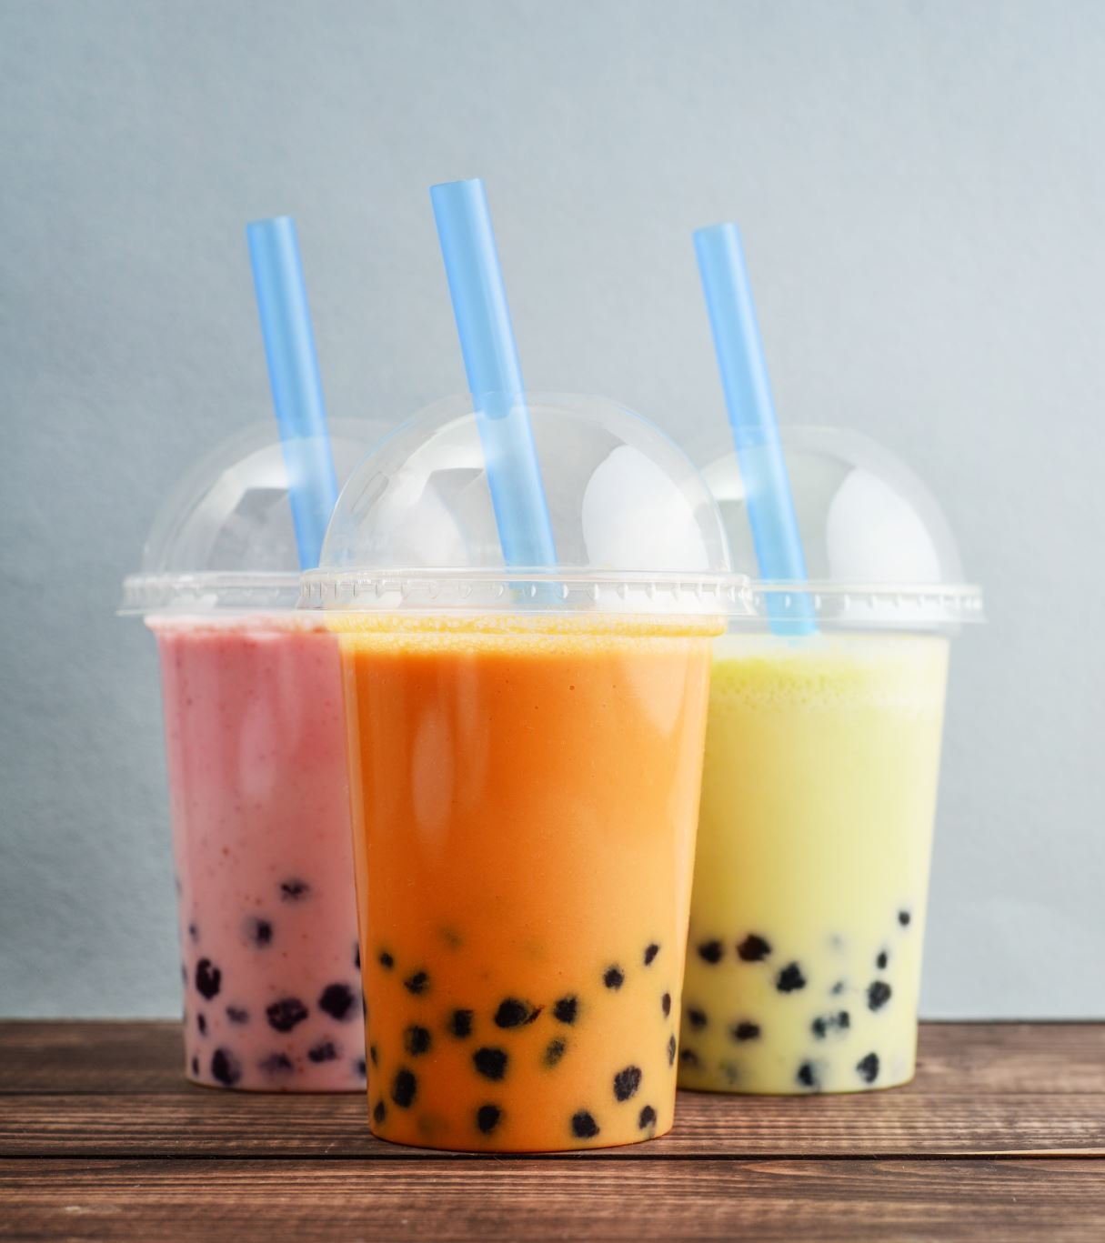
Nápoje a pitný režim ve vztahu k obezitě
Monika Kunzová

Slide 2
Rozdělení tělesné vody
Extracelulární tekutina
  vně buněk
  rychlejší změny ve složení a množství
  Intersticiální tekutina (Extravazální)
    v mezibuněčném prostoru
  Intravazální tekutina
    v cirkulaci tj. plazma
  Transcelulární tekutina
    likvor, synoviální, pleurální, intraokulární tekutina aj.
    Vyplňuje tělní dutiny
Intracelulární tekutina
  v buňkách
  má největší podíl.
  Zastoupení-měkké tkáně, kosti, chrupavky, pojivo.
CTV 60 %
Celková tělesná voda
ECT 20 %
Extracelulární tekutina
IST 15 %
Intersticiální tekutina
IVT 5 %
Intravazální
ICT 40 %
Intracelulární tekutina
Transcelulární
Cca 1-2 l

Slide 3
Procentuální zastoupení celkové vody v těle
ZADÁK, Z. Výživa v intenzivní péči. Praha: Grada, 2008, s. 542.
Věk | Muži (% z t. h.) | Ženy (% z t. h.)
Nedonošené dítě | 80
Dítě – 3 měsíce | 70
Dítě – 6 měsíců | 60
Dítě – 10 až 18 let | 59 | 57
Dospělý – normální hmotnost | 60 | 50
Dospělý – štíhlý | 70 | 60
Dospělý – obézní | 50 | 42
Jedinec nad 60 let | 52 | 46
Kachektický nemocný | 70-75

Slide 4
Doporučený přívod vody - EFSA
Skupina | Doporučený přívod vody z nápojů za den
Děti 0–6 měsíců | 100–190 ml na kg t.h., z MM
Děti 6–12 měsíců | 0,8–1,0 l
Děti 1–2 roky | 1,1–1,2 l
Děti 2–3 roky | 1,3 l
Děti 4–8 let | 1,6 l
Chlapci 9–13 let | 2,1 l
Dívky 9–13 let | 1,9 l
Muži starší 14 let | 1,5 l
Ženy starší 14 let | 2,0 l

Slide 5
Doporučený přívod vody - DACH
Věk | Z nápojů (ml) | Z potravin (ml) | Met. voda (ml) | Celkem (ml) | ml/kg t.h./den
0–3 m | 620 | - | 60 | 680 | 130
4–11 m | 400 | 500 | 100 | 1000 | 110
1–3 r | 820 | 350 | 130 | 1300 | 95
4–6 l | 940 | 480 | 180 | 1600 | 75
7–9 l | 970 | 600 | 230 | 1800 | 60
10–12 l | 1170 | 710 | 270 | 2150 | 50
13–14 l | 1330 | 810 | 310 | 2450 | 40
15–18 l | 1530 | 920 | 350 | 2800 | 40
19–24 l | 1470 | 890 | 340 | 2700 | 35
25–50 l | 1410 | 860 | 330 | 2600 | 35
51–64 l | 1230 | 740 | 280 | 2250 | 30
65 l a více | 1310 | 680 | 260 | 2250 | 30
Těhotné ž. | 1470 | 890 | 340 | 2700 | 35
Kojící ž. | 1710 | 1000 | 390 | 3100 | 45

Slide 6
Bilance vody
Zdroje vody | Množství (ml) | Ztráty vody | Množství (ml)
Nápoje | 550–1500 | Moč | 500–1400
Potraviny | 700–1000 | Odpařování z kůže, pot | 450–900
Metabolická voda | 250–350 | Dech | 350
 |  | Stolice | 150
Celkem | 1450–2800 | Celkem | 1450–2800
Metabolická voda: vzniká v organismu oxidací živin bohatých na vodík
100 g živiny | Množství vody vzniklé při oxidaci (ml)
Sacharidy | 55–60
Tuky | 107
Proteiny | 41–42
Notes:
Obsah vody v lidském organismu je výsledkem vyrovnané bilance mezi příjmem a výdejem vody. Příjem vody zahrnuje vodu dodanou ve formě nápojů, vodu obsaženou v potravě a metabolickou vodu, která je produktem katabolismu živin.
Na druhé straně je voda odváděna ledvinami formou moče a gastrointestinálním traktem v podobě stolice, dále odpařováním z kůže a vodní párou ve vydechovaném vzduchu. S vyšší teplotou, nižší vlhkostí vzduchu a vyšší nadmořskou výškou rostou zmíněné neviditelné ztráty.
Metabolická voda vzniká oxidací živin bohatých na vodík. Obecně se uvádí, že ze 100 g tuku vzniká 107 ml vody, ze sacharidů 55 – 60 ml a z proteinů 41 – 42 ml. Nejvíce vodíků je obsaženo v tucích resp. v mastných kyselinách. Množství uvolněné vody závisí na délce řetězce mastné kyseliny a přítomnosti a počtu dvojných vazeb. Průměrná produkce metabolické vody při sedavém způsobu života činí 250 až 350 ml denně. S fyzickou aktivitou a výdejem energie roste, a to až dokonce 13x oproti produkci v klidu.

Slide 7
Vybrané metody hodnocení hydratace
Druh hodnocení | Výhody | Nevýhody
Tělesná hmotnost | Jednoduché, rychlé, vhodné pro screening | Možné zkreslení změnami v tělesném složení, nutné měřir ptavidelně za stejných podmínek
Příjem – výdej vody | Jednoduché, rychlé, jako klinický standard | Zavedení močového katetru
Celková tělesná voda | Jednoduché, rychlé | Drahé, více měření
Bioimpedance | Jednoduché, rychlé | Riziko mnohočetného zkreslení
Plazma – osmolalita | Jednoduché, rychlé, jako klinický standard | Drahé, invazivní
Plazma – hormony | - | Drahé, invazivní, riziko mnohočetného zkreslení
Plazma – koncentrace sodíku | Detekce hyponatremie | Drahé, invazivní, riziko mnohočetného zkreslení
Moč – osmolalita | Jednoduché, rychlé, vhodné pro screening | Snadno zkreslitelné, náročné na načasování, subjektivní
Moč – množství | Jednoduché, rychlé, levné | Vliv fyzické aktivity a klimatických podmínek
Moč – barva | Jednoduché, rychlé, levné | Vliv stravy, léčiv, DS, nelze použít k diagnostice
Žízeň | - | Subjektivní, variabilní, pozdní detekce – nelze předejít dehydrataci
Notes:
Hodnocení hydratace je klíčové z hlediska prevence poruch vodní bilance i léčby již vzniklých komorbidit. Metodologickými požadavky pro hodnocení je jednoduchost, vysoká citlivost a minimální limitace pro zajištění správného měření.
Množství vody v těle spolu s tělesnou hmotností mohou kolísat v rámci několika dní či hodin. Při dehydrataci se tělesná hmotnost snižuje, při vyšší konzumaci soli nebo během menstruace tělo vodu naopak zadržuje, a tělesná hmotnost tak vzrůstá.

Slide 8
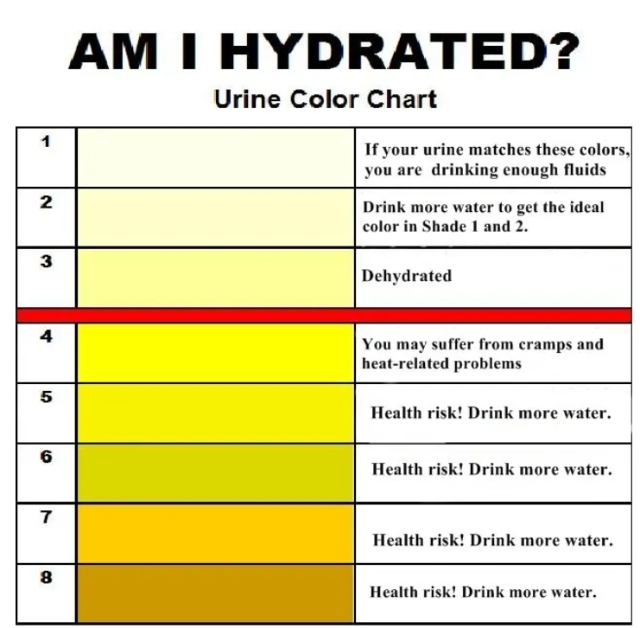
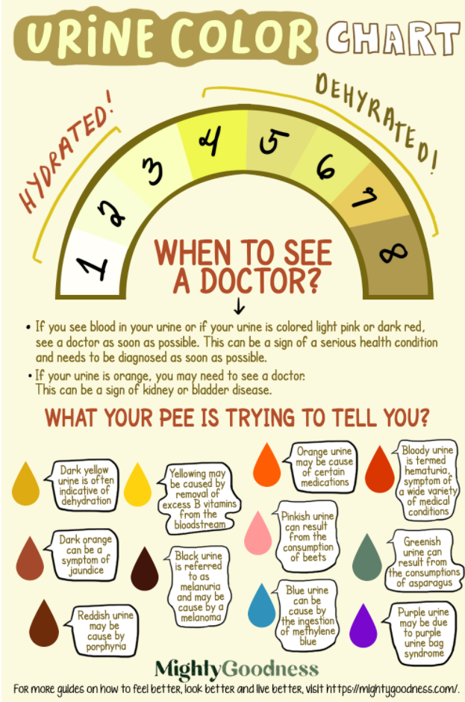
Notes:
Barva, zápach, množství moče a frekvence močení snadno i bez laboratoře ukážou, zda je pitný režim dostatečný. U zdravého člověka je tmavá a zapáchající moč projevem dehydratace, naopak světlá moč bez silného zápachu značí dostatečné množství tekutin. Nicméně je potřeba myslet na to, že strava (např. červená řepa), léky nebo vitaminy (B-komplex) mohou ovlivnit barvu moči.

Slide 9
Regulace tekutin
Ledviny, KVS, GIT, CNS – informace z krve/receptorů
Receptory – změny objemu krve, KT, koncentrace látek v krvi
Dehydratace → objem ↓, krevní tlak i koncentrace ↑
Osmolarita („koncentrace látek rozpuštěných v krvi“)
  Kontrolována osmoreceptory v CNS
    Ovlivňují pocit žízně
    Ovlivňují sekreci antidiuretického hormonu (=vasopresin) hypotalamem a neurohypofýzou
Notes:
Na hospodaření s vodou se podílí ledviny, kardiovaskulární systém, gastrointestinální trakt a centrální nervová soustava. Informace o množství vody v těle získávají jednotlivé orgány nebo orgánové soustavy prostřednictvím krve a receptorů.
Receptory detekují změny objemu krve, krevního tlaku a změny koncentrace látek v krvi. Dojde-li k dehydrataci, objem krve se snižuje, a tím naopak krevní tlak a koncentrace rozpuštěných látek v krvi vzrůstají. Právě kvůli nízkému objemu krve dochází ke špatnému prokrvení a zásobování orgánů, zejména mozku, svalů, srdce, ale i ostatních orgánů, živinami a kyslíkem, z toho důvodu dochází ke snížení jejich funkce a k příslušným projevům dehydratace.
Osmolarita, tedy koncentrace látek rozpuštěných v krvi, je kontrolována osmoreceptory v centrálním nervovém systému, které ovlivňují pocit žízně a sekreci antidiuretického hormonu (ADH, též vasopresin) hypothalamem a neurohypofýzou.

Slide 10
Antidiuretický hormon
ADH = vazopresin
Vyplavení stimuluje vzestup osmolarity krve a pokles cirkulujícího objemu (dále stres, bolest, strach, dopamin, nikotin, hypoxie, hyperglykemie ad.)
Sekrece je tlumena hypervolemií, hypoosmolaritou, zpětnovazebně hladinou ADH, glukokortikoidy či alkoholem
Účinek nastává do 10–20 minut (zároveň i rychle odezní)
Notes:
Tento hormon zabraňuje vylučování moči pomocí reabsorpce vody v ledvinných tubulech.
Vyplavení ADH je stimulováno nejen vzestupem efektivní osmolarity krve, ale i poklesem efektivního cirkulujícího objemu, dále stresem, bolestí, strachem, intenzivním cvičením, sexuálním vzrušením, dopaminem, nikotinem, drogami, anestetickými plyny, zvýšenou hladinou angiotenzinu II, hypoxií a hyperglykemií.
Opačně je jeho sekrece tlumena hypervolemií, hypoosmolaritou, zpětnovazebně hladinou ADH, glukokortikoidy, enkefalinem a alkoholem. Účinek ADH nastává do 10 až 20 minut a díky krátkému poločasu tak i rychle odezní.

Slide 11
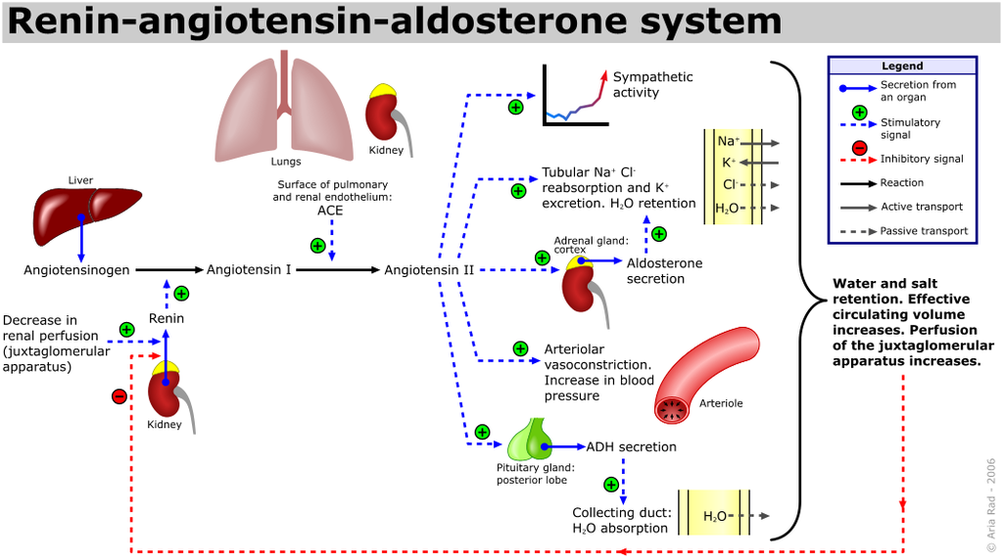
Sy renin – angiotenzin – aldosteron
Renin – aktivován sníženou perfuzí ledvin (detekují baroreceptory v ledvinách) a sníženou dodávkou NaCl, katalyzuje konverzi angiotenzinu na angiotenzin I
Angiotenzin I se díky ACE přeměňuje na Angiotenzin II
Angiotenzin II zvyšuje reabsorpci Na v proximálním tubulu a zužuje arterioly, stimuluje sekreci aldosteronu
Aldosteron – zvyšuje reabsorpci Na a tím i vody a zvyšuje sekreci K
Notes:
Podobnou, ale pozvolnou funkci v organismu zastává systém renin – angiotenzin – aldosteron.
Renin, jehož sekrece je aktivována sníženou perfuzí ledvin, detekovanou pomocí baroreceptorů v ledvinách, a sníženou dodávkou NaCl, katalyzuje konverzi angiotenzinogenu na angiotenzin I. Angiotenzin I se prostřednictvím angiotenzin konvertujícího enzymu přeměňuje na angiotenzin II, který zvyšuje reabsorpci sodíku v proximálním tubulu a zužuje arterioly.
Angiotenzin II stimuluje sekreci aldosteronu, který zvyšuje reabsorpci sodíku a tím i vody a naopak zvyšuje sekreci draslíku.

Slide 12

Atriální natriuretický faktor
ANF – stimulován protažením myocytů v atriální stěně (detekováno volumoreceptory v levé atriální stěně) a zvýšenou frekvenci síní
Zvyšuje vylučování sodíku a vody – dilatací cév, blokací sekrece ADH, reninu a aldosteronu, hyperperfúzí glomerolů
Pokud nestačí primární regulace, aktivuje se obranný mechanismus – ŽÍZEŇ
Notes:
Sekrece atriálního natriuretického faktoru (ANF) je stimulována protažením myocytů (způsobeným vyšší náplní síní) v atriální stěně, které je detekováno volumoreceptory v levé atriální stěně, a zvýšenou frekvencí síní.
ANF zvyšuje vylučování sodíku a vody – způsobuje dilataci cév, blokaci sekrece ADH, reninu a aldosteronu a také způsobuje hyperperfúzi glomerulů. Jeho účinek nastává do 1 minuty a odezní do 15 minut.
Nestačí-li výše zmíněná primární regulace k zajištění stálého vnitřního prostředí, aktivuje se obranný mechanismus – žízeň. Prakticky to znamená, že v případě vyšší osmolarity krve, ledviny nejprve koncentrují moč, aby snížily ztráty vody tělem a až poté dochází ke vzniku žízně, suchu v ústech a krku a iniciaci chování, které vede k příjmu tekutin.

Slide 13
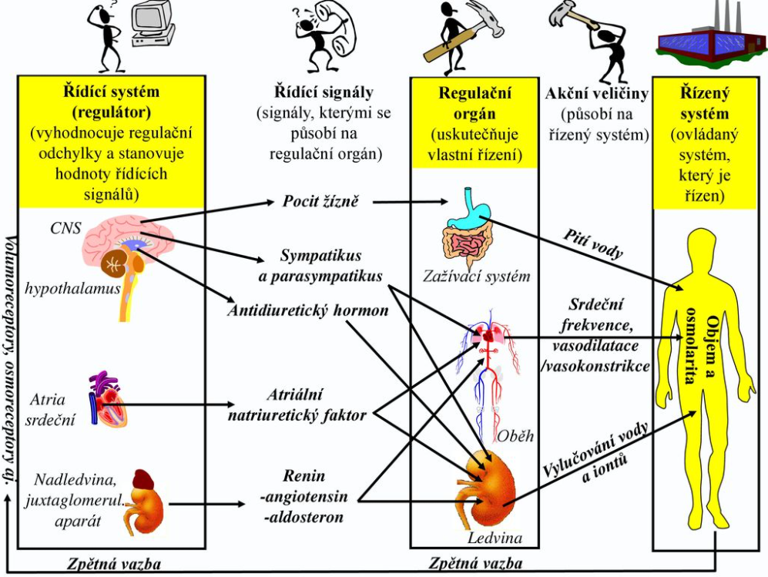
Notes:
Schéma pro lepší názornost

Slide 14
Dehydratace
Snížení 1 % tělesné hmotnosti v důsledku ztráty tekutin (cca 13 hod).
Vzniká jak na straně příjmu, tak na straně výdeje, či v kombinaci
I při zachování přívodu E zvyšuje dehydratace tvorbu močoviny → katabolismus tkání
snížení 2 % tělesné hmotnosti vzniká po 24 hod.
Dlouhodobá mírná dehydratace – tvorba močových kamenů
Kavouras, S. A., & Anastasiou, C. A. (2010). Water physiology: Essentiality, metabolism, and health implications. Nutrition Today, 45(6 SUPPL.), S27-S32. https://doi.org/10.1097/NT.0b013e3181fe1713
Notes:
Dehydratace je stav, kdy tělo ztrácí vodu, aniž by ji bylo schopno v potřebné míře doplnit. Dehydrataci je možné definovat jako snížení nejméně 1 % tělesné hmotnosti v důsledku ztráty tělesných tekutin, ke kterému dochází již za 13 hodin. Nedostatek vody může vzniknout jak na straně příjmu (např. snížený příjem vody formou nápojů nebo potravin), tak i na straně výdeje (např. zvýšené ztráty, ke kterým dochází při průjmech, zvracení, nadměrném pocení, krvácení apod.), nebo jejich kombinací.
K nedostatku tekutin dochází nejprve v extracelulárním kompartmentu, který sousedí s vnějším prostředím. Kůra nadlevin zvýšeně secernuje aldosteron jako odpověď na menší objem plazmy. Působením aldosteronu dochází ke sníženému odchodu sodíku močí, potem a trávicími šťávami. Obsah sodíku v tělních tekutinách, osmolarita tělních tekutin a krevní tlak se tak zvyšují. Cílem těchto ochranných reakcí je snížení množství moče a následné navození žízně.
Autoři (Kavouras a Anastasiou) uvádí, že i přes zachování přívodu energie zvyšuje dehydratace tvorbu močoviny, která je spojena s katabolismem tkání.
Dehydratace, charakterizovaná 2% úbytkem tělesné hmotnosti, vzniká již po 24 hodinách. Redukcí cirkulující krve a sníženým prokrvením orgánů dehydratace negativně ovlivňuje duševní stav, snižuje výkonnost a pozornost, způsobuje bolest hlavy a únavu. Extrémní dehydratace pak může skončit i smrtí. Dlouhodobá mírná dehydratace, často provázející seniory, je spojována s tvorbou močových kamenů.

Slide 15
Ztráty | Projevy akutní dehydratace
1–5 % | žízeň, nepohoda, nepříjemné pocity, snížení pohyblivosti, ztráta chuti, zvýšená tepová frekvence, nevolnost
6–10 % | závratě, bolest hlavy, obtížné dýchání, brnění v končetinách, snížená tvorba slin, neschopnost chůze
11–12 % | zmatenost, blouznění (delirium), křeče, nemožnost polykání, oteklý jazyk, poruchy sluchu a zraku, svraštělá a necitlivá pokožka

Slide 16
Hyperhydratace
Stav, při kterém tělo zadržuje více vody, než je schopno vyloučit
Při vzácných stavech – renální insuficience, ledvinné selhání, zvýšená produkce ADH, traumata, tumory, psychiatrické diagnózy
Často souvisí s hyponatremií – když jsou ztráty hrazeny čistou vodou (chybí ionty a cukry), maratonští běžci
Notes:
Hyperhydratací je označován stav, kdy tělo zadržuje více vody, než je schopno vyloučit. Za obvyklých podmínek se ledviny dokážou přizpůsobit nadměrnému přívodu vody. Z toho důvodu k hyperhydrataci dochází ve vzácných případech – při renální insuficienci a selhání ledvin, kdy se voda hromadí v organismu a nemůže odcházet formou moče z těla ven, při neadekvátní (zvýšené) produkci ADH doprovázející některé infekce, traumata nebo tumory hlavy a hrudníku, dále u lidí s psychiatrickou diagnózou nebo při neuvážených detoxikačních režimech, při kterých je během krátkého časového období přijato nadměrné množství tekutin.
Hyperhydratace je často dávána do souvislosti s hyponatremií, tedy nízkou hladinou sodíku v krvi, a to proto, že ztráty tělesných tekutin bývají spíše hrazeny vodou než nápoji o potřebné koncentraci iontů a cukrů. K tomu dochází zvláště u sportů provozovaných po velmi dlouhou dobu (maraton) při současné konzumaci potravin a nápojů s nedostatečným obsahem sodíku. Pokles extracelulární osmolarity indukuje přesun vody do buněk. V důsledku přesunu vody do buněk a jejich zvětšení dochází k přeplnění a přetěžování plic a centrální nervové soustavy, jež se může projevovat slabostí, mírnou nevolností až zvracením, průjmem, dezorientací, nekoordinací, afázií, mdlobami až křečemi, poruchami vědomí a chování, v krajních případech může nastat kóma, edém plic, zástava srdce a smrt.

Slide 17
Pitný režim
Základem pitného režimu – voda – čistá, neslazená, nesycená CO₂, bez aditivních látek, s celkovou mineralizací 150–500 mg/l
Rozdělení dle mineralizace | Obsah rozpuštěných látek (mg/l) | Příklad
Velmi slabě mineralizované | < 50
Slabě mineralizované | 50–500 | Bonaqua, Rajec, Toma natura
Středně mineralizované | 500–1500 | Korunní, Mattoni, Magnesia
Silně mineralizované | 1500–5000 | Poděbradka, Hanácká
Velmi silně mineralizované | > 5000 | ŠaRatica, Zaječická

Slide 18
Přístupy vedoucí ke konzumaci nápojů
Regulatory drinking
Non-regulatory drinking
Souvisí s mechanismem odměn
Požití nápoje pro potěšení, stimulační účinky (káva, čaj)
Zprostředkováno chuťovými receptory
zprostředkováno žízní/potřebou vody
voda/jiný nápoj konzumovány za účelem uhašení žizně nebo z důvodu zajištění správné hydratace
Notes:
Ačkoli pitná voda zcela naplňuje potřeby lidského organismu z pohledu hydratace, většina lidí preferuje nápoje, které poskytují nejen vodu, ale i živiny, které ne vždy v jimi přijímaném množství prospívají zdraví. Množství a druh konzumovaných nápojů je ovlivněn fyziologickými a psychologickými faktory a faktory vnějšího prostředí. Existují dva přístupy vedoucí ke konzumaci vody a nápojů.
Konzumace se podle nich dělí na: regulatorní a neregulatorní.
Regulatorní konzumace je zprostředkována žízní popř. potřebou vody, kdy jsou voda nebo jiný nápoj konzumovány za účelem uhašení žízně nebo z důvodu zajištění správného stavu hydratace.
Naopak neregulatorní konzumace souvisí s mechanismem odměn, požitím nápojů pro potěšení nebo pro jejich stimulační účinky, jako je tomu například u čaje a kávy. Neregulatorní konzumace bývá zprostředkována chuťovými receptory, což může být do jisté míry výhodné. Chuť, vůně i vzhled nápoje významně formují výběr nápojů, množství tekutin i samotné hašení žízně. Atraktivnost nápoje zvyšuje přívod vody přijaté ve formě nápojů i potravin.
Dehydratace může opačně působit na chutnost nápoje. Nedostatek tekutin může totiž zvýšit chutnost nápoje a naopak uhašení žízně nebo nadbytek tekutin ji může snižovat.

Slide 19
Obsah vody v potravinách
Skupina | Nápoje a potraviny | Obsah vody v %
Nealkoholické nápoje | Voda, nápoje se sladidly, neslazený čaj | 100
 | Limonády, káva, zeleninové šťávy | 90–100
 | Mléko, džusy | 85–90
Alkoholické nápoje | Pivo, víno | 85–95
 | Lihoviny | 60–70
Polévky |  | 80–95
Ovoce a zelenina | Jahody, meloun, okurka, pomeranč, mrkev, rajče, broskce, celer, | 80–95
 | Banán, brambory, kukuřice | 70–80
Mléčné výrobky | Mléko | 87–90
 | Jogurt, tvaroh | 75–85
 | Zmrzlina | 60–65
 | Sýr | 40–60
Olej |  | 0

Slide 20
Pitný režim
Žízeň nejúčinněji odstraňuje voda nebo nápoje slazené aspartamem
Nápoje s obsahem cukru nad 12 % - nevolnost a pocit plnosti
Slazené nápoje – „dvojí“ zvýšený přívod energie
  Cukr z nápoje
  Díky vysokému GI a vyšší inzulinemii stimulují chuť k jídlu, navazují pocit hladu a potlačují pocit sytosti

Slide 21
Cukr v nápojích
Cukr v nápojích vykazuje menší sytící účinek (záleží i na přítomnosti dalších živin)
Nápoj „pouze s cukrem“ nižší efekt na postprandiální termogenezi
  Menší míra oxidace živin
  Vyšší ukládání energie
V ústní dutině vznik plaku → poškození zubní skloviny
V zubním zdraví je důležité sledovat i kyselost nápoje

Slide 22
Obsah cukrů ve vybraných nápojích
Nápoj | Množství cukru v g na 100 ml | Množství cukru v g na porci (3 dl)
Ledový čaj | 6,6 | 19,8
Kofola | 8 | 24
100% pomerančový džus | 8,7 | 26,1
Coca-Cola | 10,6 | 31,8
Energetický nápoj | 11 | 33
Kubík multivitamin | 11,9 | 35,7
Capri sonne | 10,6 | 31,8

Slide 23
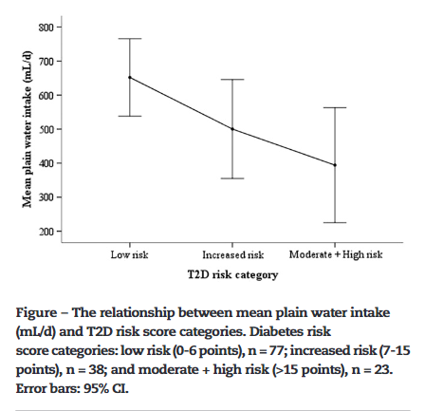
Přívod vody a riziko vzniku DM 2.typu
CARROLL, Harriet A., Mark G. DAVIS a Angeliki PAPADAKI. Higher plain water intake is associated with lower type 2 diabetes risk: a cross-sectional study in humans. Nutrition Research [online]. 2015, 35(10), 865-872 [cit. 2022-03-02]. ISSN 02715317.
Vyšší přívod vody může být spojen
s nižším rizikem vzniku DM 2.typu.
Každý šálek čisté vody denně (240 ml) byl významně spojen se snížením rizika vzniku DM 2.typu
Zvýšené riziko vzniku DM 2.typu bylo spojeno s nižším přívodem vody.
https://doi.org/10.1016/j.nutres.2015.06.015
Notes:
https://doi.org/10.1016/j.nutres.2015.06.015

Slide 24
Přívod vody a riziko vzniku DM 2.typu
Water intake and risk of type 2 diabetes: A systematic review and meta-analysis of observational studies
Přívod vody koreluje se sníženým rizikem vzniku DM 2.typu
Přívod vody by měl být nedílnou součástí nutričního doporučení.
Přívod čisté vody může snížit šanci vzniku DM 2.typu o 6 %.
Mechanismus?
https://doi.org/10.1016/j.dsx.2021.05.029
Notes:
https://doi.org/10.1016/j.dsx.2021.05.029
Zjištění z tohoto systematického rewiew poukázala na skutečnost, že příjem vody koreluje se sníženým rizikem diabetu mellitu 2. typu u žen a mužů. Tyto výsledky podporují současná doporučení přívodu vody jako nedílné součásti stravy s nejnižším rizikem T2DM.
Celkově se hypotéza o existenci souvislosti mezi vyšším přívodem čisté vody a rizikem T2DM v této metaanalýze potvrdila. Pitná voda může vést k 6% menší šanci mít T2DM. Tato metaanalýza tedy poskytuje nejaktuálnější epidemiologické důkazy podporující domnělý ochranný účinek příjmu vody proti T2D.
Konkrétní mechanismus zůstává nejasný.

Slide 25
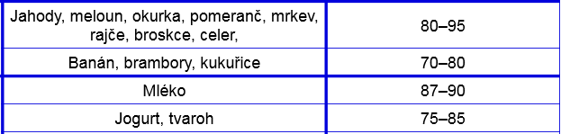
Přívod vody a obezita
Salari-Moghaddam, A., Aslani, N., Saneei, P. et al. Water intake and intra-meal fluid consumption in relation to general and abdominal obesity of Iranian adults. Nutr J 19, 39 (2020). https://doi.org/10.1186/s12937-020-00551-x
Redukce hmotnosti – doporučení vypít sklenici vody před jídlem
  Větší úbytek hmotnosti než samotná hypokalorická dieta (Ad libitum test meals)
Velký přívod vody byl spojen s nižším energetickým příjmem, a tedy prevencí obezity. (Neplatí to však ve všech zveřejněných dokumentech.)
Přívod vody z potravin, nikoli z nápojů, byl spojen s nižším indexem tělesné hmotnosti (BMI) a obvodem pasu (WC).
Notes:
https://doi.org/10.1186/s12937-020-00551-x
Studie trvající 3 měsíce se zaměřila na váhový úbytek ve skupinách, kde jedna skupina paricipantů měla nízkoenergetickou stravu a k tomu 500ml sklenici vody před každým jídlem. Druhé skupině dobrovolníků nasadili pouze nízkoenergetickou stravu. Ve první skupině (500 ml vody navíc) zredukovali dobrovolníci o 2 kg více než ve skupině druhé (pouze s nízkoenergetickou stravou). Vyjádřeno v procentech, první skupina zhubla o 44 % více než druhá. Nutno zmínit, že se jednalo o Ad libitum test meals.
Závěr z tohoto článku: Doporučení pro redukci hmotnosti navrhovala vypít sklenici vody před hlavním jídlem. Tato rada spolu s nízkoenergetickou stravou vedla k většímu úbytku hmotnosti než samotná nízkoenergetická strava.
Zjištění ze systematického přehledu odhalila, že velký příjem vody byl spojen s nižším energetickým příjmem, a tedy prevencí obezity.
Nicméně tyto závěry neplatí ve všech zveřejněných dokumentech. Walleghen a kol. uvádí, že příjem vody před jídlem neovlivňuje příjem energie z jídla u mladých žen. Byla také vyslovena hypotéza, že příjem vody z potravin (viz tabulka), nikoli z nápojů, byl spojen s nižším indexem tělesné hmotnosti (BMI) a obvodem pasu (WC).

Slide 26
Přívod vody a obezita
Klinické studie – přívod vody nadměrný oproti běžnému životu
Observační studie – vzácné
Průřezové studie – účastníci, kteří si byli schopni udržet úbytek hmotnosti pili mnohem více vody ve srovnání s těmi,
kterým se nepodařilo udržet zredukovanou hmotnost
Longitudinální studie - větší snížení WC a tělesné hmotnosti,
při přívodu více než 1 l vody/den po dobu 12 měsíců
Notes:
Většina informací o asociacích vody a hmotnosti pochází z klinických studií. V těchto šetřeních je (většinou) přívod vody nadměrný oproti běžnému životu.
Observační studie týkající se této problematiky jsou vzácné.
Průřezové studie – účastníci, kteří si byli schopni udržet úbytek hmotnosti pili mnohem více vody ve srovnání s těmi, kterým se nepodařilo udržet zredukovanou hmotnost.
Longitudinální studie - větší snížení obvodu pasu a tělesné hmotnosti, při přívodu více než 1 l vody/den po dobu 12 měsíců.
Většina informací o asociacích vody a hmotnosti pochází z klinických studií, které přesahují obvyklý příjem vody v běžném životě. Observační studie spojující spotřebu vody s příjmem energie, hmotností a obezitou jsou vzácné. V průřezových studiích účastníci, kteří si byli schopni udržet úbytek hmotnosti, pili mnohem více vody ve srovnání s těmi, kterým se nepodařilo udržet zredukovanou hmotnost. Dle longitudinálních studií - větší snížení obvodu pasu a tělesné hmotnosti, při přívodu více než 1 l vody/den po dobu 12 měsíců.

Slide 27
Studie NHANES 2009–2012
CHANG, T., N. RAVI, M. A. PLEGUE, K. R. SONNEVILLE a M. M. DAVIS. Inadequate Hydration, BMI, and Obesity Among US Adults: NHANES 2009-2012. The Annals of Family Medicine [online]. 2016, 14(4), 320-324 [cit. 2022-03-02]. ISSN 1544-1709. Dostupné z: doi:10.1370/afm.1951
nedostatečná hydratace spojena s vyšším BMI a obezitou
jedinci s vyšším BMI - pravděpodobné výživové chování,
které vede k nedostatečné hydrataci
zjištěna snížená konzumace potravin s vysokým obsahem vody
Notes:
doi: 10.1370/afm.1951
Závěry ze studie NHANES - nedostatečná hydratace spojena s vyšším BMI a obezitou u dospělých ve věku 18 až 64 let
Jedinci s vyšším BMI - pravděpodobné výživové chování, které vede k nedostatečné hydrataci. Byla zjištěna snížená konzumace potravin s vysokým obsahem vody, které mají obvykle nižší energetickou hodnotu.
Potraviny s vysokým obsahem vody nebo vlákniny mají obvykle méně energie na gram, zatímco potraviny s vyšším obsahem tuku mají obecně vyšší energetickou denzitu. Obézní jedinci a osoby s vyšším BMI a zvýšenými požadavky na hydrataci mohou mít prospěch z více doporučení souvisejících s dosažením adekvátní hydratace prostřednictvím jídla a tekutin. Ukazuje se, že dodržování zásad správného stravování, např. konzumace doporučeného množství ovoce a zeleniny, pomáhá i v otázkách dostatečné hydratace organismu.
In this nationally representative, recent sample of US adults, inadequate hydration was associated with higher BMI and obesity among adults aged 18 to 64 years. Our study highlights a novel relationship between hydration and BMI that may have important clinical implications.
Our findings also suggest that individuals with higher BMIs may behave in ways that lead them to be inadequately hydrated. Obese individuals have higher water needs than nonobese individuals, because water needs depend upon metabolic rate, body surface area, and body weight.2
Although inadequate intake of water among obese adults may explain the observed findings, differential consumption of food with high water content may also contribute to the relationship between inadequate hydration and elevated BMI. Foods high in water or dietary fiber typically have fewer calories per gram and are thus lower in calorie density, whereas foods higher in fat are generally higher in calorie density.23 Although increasing fruits and vegetables is often recommended as part of a healthy weight management strategy and is not thought to be a stand-alone intervention for obesity,27 obese individuals and those with higher BMIs and increased hydration requirements may benefit from more guidance related to achieving adequate hydration through food and fluids

Slide 28
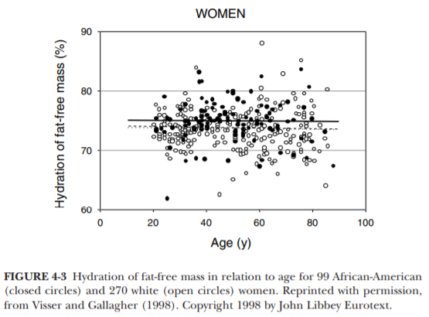
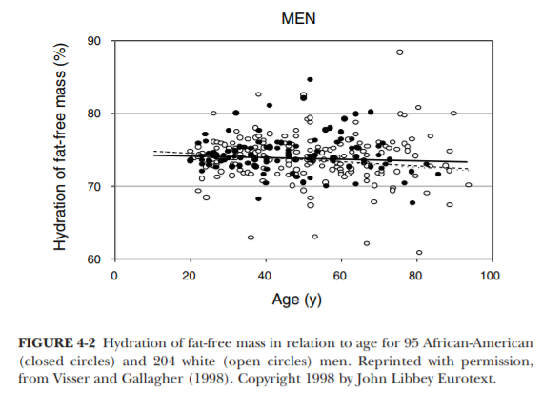
Tělesné složení
Panel on Dietary Reference Intakes for Electrolytes and Water. Dietary reference intakes for water, potassium, sodium, chloride, and sulfate / P [online]. Washington, DC: THE NATIONAL ACADEMIES PRESS, 2005 [cit. 2022-03-02]. ISBN 0-309-53049-0.
Dostupné z: https://www.nal.usda.gov/sites/default/files/fnic_uploads/water_full_report.pdf
U dospělých obsahuje FFM přibližně 70–75 % vody a tuková tkáň pak 10–40 % vody
S přibývajícím tukem klesá podíl vody v tukové tkáni
Obrázky znázorňují % vody v beztukové hmotě měřené DEXA ve vztahu k věku

Slide 29
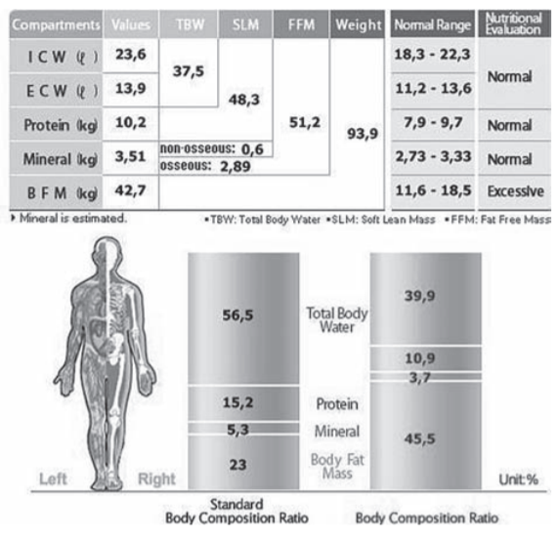
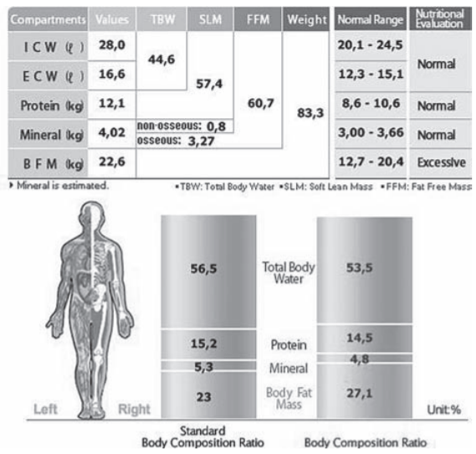
Tělesné složení
Tělesné složení při vstupním vyšetření
Tělesné složení po redukci hmotnosti
Notes:
https://www.geum.org/files/shop-archiv-casopisu/pdf/189.pdf

Slide 30
Role intramuskulárních TAG
MINGRONE, G. et al. Unreliable use of standard muscle hydration value in obesity. American Journal of Physiology-Endocrinology and Metabolism [online]. 2001, 280(2), E365-E371 [cit. 2022-03-02]. ISSN 0193-1849. Dostupné z: doi:10.1152/ajpendo.2001.280.2.E365
Obézní jedinci – více intramuskulárních TAG (3x více)
Nárůst IM TAG – akumulace adipocytů mezi svalovými vlákny
Což má za následek nižší poměr intramuskulární vody
Notes:
https://journals.physiology.org/doi/epdf/10.1152/ajpendo.2001.280.2.E365
Obézní jedinci mají až 3x více intramuskulárních TAG. Nárůst IM TAG – akumulace adipocytů mezi svalovými vlákny.
V důsledku vyšší akumulace TAG mezi svalovými vlákny je patrný nižší poměr intramuskulární vody.
Procento IM vody u normální hmotnosti je cca 76 %, kdežto procento vody u obézních osob bylo mnohem nižší cca 65%.
Model ukazuje, že úroveň hydratace svalové hmoty se snižuje, když se index adipozity zvyšuje, zatímco všechny ostatní parametry modelu, a tedy i hydratace netukové části kosterního svalstva, se nemění.
Hydratace kosterního svalstva může být u obézních subjektů po korekci na intramuskulární lipidy stále v normě.
Jinými slovy: V tomto článku bylo analyzováno složení kosterního svalstva od subjektů s širokým rozsahem BMI. Byly měřeny frakce intramuskulární vody, proteinů, glykogenu a celkových i intramyocytárních triacylglycerolů, které představují typické lipidy uchovávané pro zásobování energie. Data ukázala, že obézní jedinci mají signifikantně větší množství intramuskulárních triacylglycerolů, jejichž frakce byla u obézních jedinců trojnásobná. S BMI rostl také obsah intramyocytárních triacylglycerolů, i když v menší míře. Nárůst triacylglycerolů v kosterním svalstvu u obézních jedinců byl tedy způsoben především akumulací adipocytů mezi svalovými vlákny. V důsledku toho přítomnost většího množství lipidů u obézních jedinců vedla k nižšímu podílu intramuskulární vody.

Slide 31
Role intramuskulárních TAG
MINGRONE, G. et al. Unreliable use of standard muscle hydration value in obesity. American Journal of Physiology-Endocrinology and Metabolism [online]. 2001, 280(2), E365-E371 [cit. 2022-03-02]. ISSN 0193-1849. Dostupné z: doi:10.1152/ajpendo.2001.280.2.E365
Intramuskulární voda
  U jedinců s normální hmotností – cca 76 %
  U obézních jedinců – cca 65%
Úroveň hydratace svalové hmoty se snižuje, když se index adipozity zvyšuje, zatímco všechny ostatní parametry modelu
a tedy i hydratace netukové části svalu, se nemění.
Hydratace svalu může být u obézních subjektů po korekci
na intramuskulární TAG stále v normě
Notes:
V této studii bylo naměřené procento intramuskulární vody u jedinců s normální hmotností 76,363,3 %, a tedy srovnatelné s referenční s hodnotou (mrkněte znova na slide 29 - Tělesné složení), kdežto procento vody u obézních osob bylo mnohem nižší (65 765,8 %) s poklesem o 10 % ve srovnání s referenční hodnotou. Model ukazuje, že úroveň hydratace kosterního svalstva (interpretovaná jako poměr celkové intramuskulární vody ke svalové hmotě) se snižuje, když se index adipozity zvyšuje, zatímco všechny ostatní parametry modelu, a tedy i hydratace netukové hmoty kosterního svalstva, se nemění. Jinými slovy, SM hydratace může být u obézních subjektů po korekci na intramuskulární lipidy stále normální

Slide 32
Role intramuskulárních TAG
MINGRONE, G. et al. Unreliable use of standard muscle hydration value in obesity. American Journal of Physiology-Endocrinology and Metabolism [online]. 2001, 280(2), E365-E371 [cit. 2022-03-02]. ISSN 0193-1849. Dostupné z: doi:10.1152/ajpendo.2001.280.2.E365
Podíl vody v kosterním svalstvu je vysoce variabilní
Odhad Fat-Free Mass by měl být přehodnocen
Zvážit předpoklad konstantního podílu vody v kosterním svalstvu.
Notes:
https://journals.physiology.org/doi/epdf/10.1152/ajpendo.2001.280.2.E365

Slide 33
Role intramuskulárních TAG
MINGRONE, G. et al. Unreliable use of standard muscle hydration value in obesity. American Journal of Physiology-Endocrinology and Metabolism [online]. 2001, 280(2), E365-E371 [cit. 2022-03-02]. ISSN 0193-1849. Dostupné z: doi:10.1152/ajpendo.2001.280.2.E365
klasická referenční hodnota 76 % jako standardní referenční hodnota pro obsah vody v kosterním svalu není vhodná
při použití u štíhlých a obézních subjektů
Chyba u štíhlých jedinců je však menší ve srovnání s chybou zjištěnou u obézních jedinců, u kterých vysoký obsah TAG ve svalu způsobuje snížení procenta vody.

Slide 34
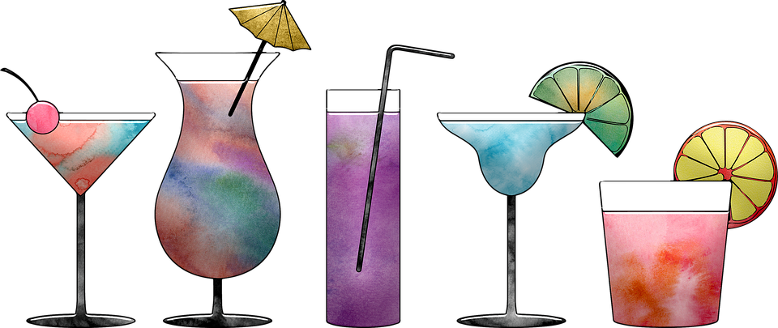
Nápoje

Slide 35
Slazené nealkoholické nápoje (SSB)
SEAL, Adam D., Hyun-Gyu SUH, Lisa T. JANSEN, LynnDee G. SUMMERS a Stavros A. KAVOURAS. Hydration and Health. Analysis in Nutrition Research [online]. Elsevier, 2019, 2019, s. 299-319 [cit. 2022-03-02]. ISBN 9780128145562. Dostupné z: doi:10.1016/B978-0-12-814556-2.00011-7
Stimulují chuť a pocit hladu, negativně ovlivňují pocit sytosti
Kunzumace SSB před jídlem nevede ke snížení množství přijatého pokrmu
Snížená distenze žaludku a kratší doba průchodu pasáží mohou zapříčinit, že energie z tekutin je tělem hůře „detekována“
Výsledkem je vyšší celkový energetický příjem
Barviva, cukry, kyselina fosforečná, CO₂…
Fruktózový sirup, glc-fru sirup…

Slide 36
Slazené nealkoholické nápoje
SEAL, Adam D., Hyun-Gyu SUH, Lisa T. JANSEN, LynnDee G. SUMMERS a Stavros A. KAVOURAS. Hydration and Health. Analysis in Nutrition Research [online]. Elsevier, 2019, 2019, s. 299-319 [cit. 2022-03-02]. ISBN 9780128145562. Dostupné z: doi:10.1016/B978-0-12-814556-2.00011-7
Nárust nejen hmotnosti, ale i podkožního a viscerálního tuku
  U skupiny, která pila nápoje s obsahem glukózového sirupu, se zvýšil celkový tělesný tuk
  a objem viscerálního i podkožního tuku o 4 %.
  U konzumentů nápojů s fruktózovým sirupem se celkový tuk zvýšil o 8 % a objem viscerálního tuku až o 14 %
Notes:
Řada studií prokázala významný vliv konzumace slazených nápojů na rozvoj nadváhy a obezity. Stanhope et al. prokázali, že dobrovolníci, kteří zvýšili svůj energetický příjem ve formě sladké limonády, měli následně vyšší nejen hmotnost, ale i objem podkožního a viscerálního tuku. Navíc u skupiny, která pila nápoje s obsahem glukózového sirupu, se zvýšil celkový tělesný tuk a objem viscerálního i podkožního tuku o 4 %. Zatímco u konzumentů nápojů s fruktózovým sirupem se celkový tuk zvýšil o 8% a objem viscerálního tuku až o 14 %.
DiMeglio a Mattes zjistili, že pokud podávali patnácti zdravým mužům a ženám sacharidy o energetické hodnotě 1880 kJ ve formě slazeného syceného nápoje, jejich hmotnost byla po čtyřech týdnech výrazně vyšší, než když stejné množství sacharidů podávali ve formě želé. Výsledky studií tedy ukazují, že nárůst příjmu slazených nealkoholických nápojů by mohl přispívat k nárůstu tělesné hmotnosti.

Slide 37
Slazené nealkoholické nápoje
ARMSTRONG, L. E., S. BARQUERA, J. ‐F. DUHAMEL, R. HARDINSYAH, D. HASLAM a M. LAFONTAN. Recommendations for healthier hydration: addressing the public health issues of obesity and type 2 diabetes. Clinical Obesity [online]. 2012, 2(5-6), 115-124 [cit. 2022-03-02]. ISSN 1758-8103.
Dostupné z: doi:10.1111/cob.12006
Fruktóza se podílí na patogenezi met. syndromu, NAFLD
Fruktóza je glykolýzou v játrech rozložena podstatně rychleji
než glukóza, což má za následek rychlý průtok některými jaterními metabolickými drahami
Zvýšení de novo lipogeneze a sekrece VLDL
Notes:
Velké množství rychle vstřebatelných cukrů (např. z HFCS) obsažených v některých SSB může zvýšit riziko rozvoje diabetu typu 2 a kardiovaskulární riziko – nezávisle na obezitě – v důsledku vysoké glykemické zátěže, která může vést k zánětu, inzulinové rezistenci a zhoršené funkci buněk.

Slide 38
Slazené nealkoholické nápoje
SCHWARZ, Jean-Marc, Susan M. NOWOROLSKI, Michael J. WEN, et al. Effect of a High-Fructose Weight-Maintaining Diet on Lipogenesis and Liver Fat. The Journal of Clinical Endocrinology & Metabolism [online]. 2015, 100(6), 2434-2442 [cit. 2022-03-02]. ISSN 0021-972X. Dostupné z: doi:10.1210/jc.2014-3678
Konzumace nápoje slazeného fruktózou zvyšuje viscerální adipozitu, jaterní lipogenezi a snižuje citlivost na inzulin
Studie Schwarze a kolegů ukázala, že když byla fruktóza nahrazena komplexními sacharidy, de novo lipogeneze a akumulace tuku v játrech se snížily, i když bylo množství přijaté energie konstantní

Slide 39
Džusy
ARMSTRONG, L. E., S. BARQUERA, J. ‐F. DUHAMEL, R. HARDINSYAH, D. HASLAM a M. LAFONTAN. Recommendations for healthier hydration: addressing the public health issues of obesity and type 2 diabetes. Clinical Obesity [online]. 2012, 2(5-6), 115-124 [cit. 2022-04-21]. ISSN 1758-8103. Dostupné z: doi:10.1111/cob.12006
Mohou tvořit součást zdravé a vyvážené stravy,
jsou-li konzumovány v mírném množství
Nadměrná konzumace může přispět k nárůstu hmotnosti
a zvýšenému riziku rozvoje diabetu
Vysoká spotřeba džusů u dětí od 2 do 5 let (často zároveň snížen příjem mléka a ml.výrobků, vlákniny)
Musí se rychle spotřebovat kvůli zkažení – pac. vypije 1-2 l džusu (cca 10 g S/100 ml) ve velmi krátké době – v redukčním režimu nevhodné

Slide 40
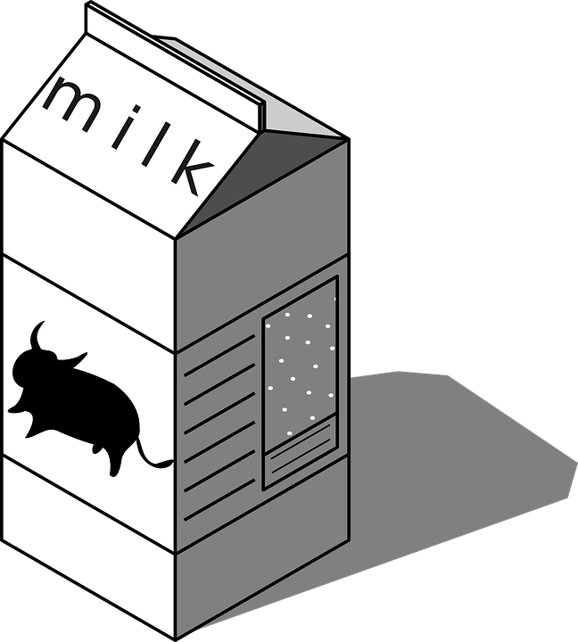
Mléko
Potravina nebo nápoj?
Vysoká výživová hodnota – v ČR mezi potravinami
(i když obsahuje 88-90 % vody) x ve většině zemí do nápojů
Opět protichůdné výsledky studií

Slide 41
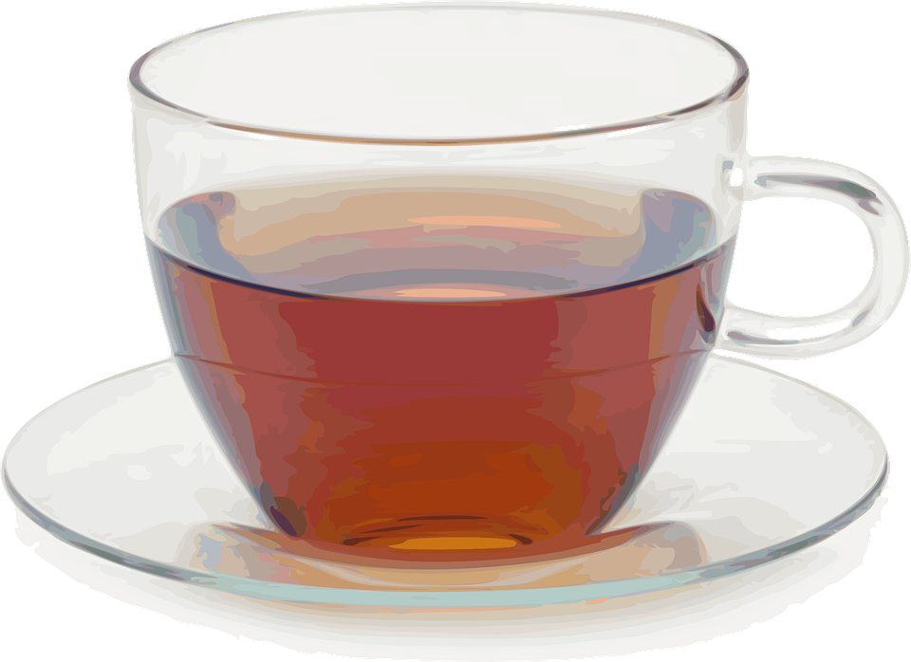
Čaj a obezita
Nejvíce zkoumán ve vztahu k obezitě zelený čaj
Významný obsah polyfenolických látek (antioxidanty)
Směs katechinů (epigalocatechin-3-gallate (EGCG)) a kofeinu
Pozitivní účinky:
  termogenní vlastnosti
  zvýšená oxidace tuků
  vliv na emulgaci tuků a tím jejich střevní resorpci

Slide 42
Káva a obezita
Vyšší klidový metabolismus, termogeneze
Naopak velký přísun E pokud do kávy cukr, sirup, smetana…
Výsledky studií se různí
Konzumace kávy nebyla asociována s vyšším BMI nebo obvodem pasu, zatímco přidávání umělých sladidel do kávy souviselo
s vyšším BMI (u mužů i u žen) a obvodem pasu (u mužů),
než u nesladících konzumentů kávy

Slide 43
Náhražky kávy a obezita
Mnohem vyšší energetická hodnota
Často přidáváno mléko apod.
Potravina (100 ml) | E (kJ) | S (g) | B (g) | T (g)
Nízkotučné mléko | 143 | 5 | 3 | 0,06
Polotučné mléko | 198 | 5 | 3 | 2
Plnotučné mléko | 264 | 5 | 3 | 4
Smetana na vaření | 565 | 4 | 3 | 12
Smetana ke šlehání | 1247 | 3 | 2 | 31
Šlehačka ve spreji slazená | 961 | 17 | 2 | 17
Sójový nápoj neslazený | 147 | 0,9 | 3 | 2

Slide 44
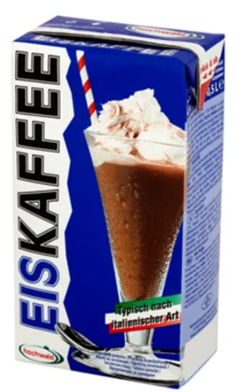
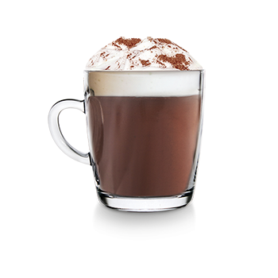
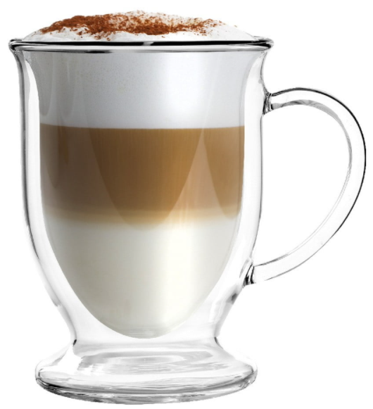
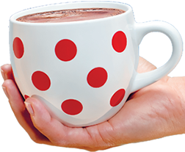
Oblíbené „poobědové“ nápoje
Eiskaffee | Hodnoty (500 ml)
E (kJ) | 940
B (g) | 10
T (g) | 5
S (g) | 34,5
Cukry (g) | 34,5
Caffe Latte ochucené | Hodnoty (300 ml)
E (kJ) | 720
B (g) | 7,2
T (g) | 7,8
S (g) | 16,8
Cukry (g) | 16,8
Horká čokoláda se šlehačkou | Hodnoty (250 ml)
E (kJ) | 1200
B (g) | 5,5
T (g) | 15,8
S (g) | 28,3
Cukry (g) | 25,8
Granko | Hodnoty (250 ml)
E (kJ) | 750
B (g) | 9
T (g) | 4,5
S (g) | 24,5
Cukry (g) | 24,3

Slide 45

Alkohol a obezita
Zdroj energie: 1 g = 29 kJ
Po konzumaci alkoholu ovlivněny neurotransmitery a hormonální a aferentní signály, které regulují naše stravování – potvrzeno řadou studií
Některé studie naznačují souvislost mezi zvýšenou konzumací alkoholu a obvodem pasu, potažmo obsahem viscerálního tuku (Risérus, Ingelsson 2007)

Slide 46
Nápoje se sladidly
ARMSTRONG, L. E., S. BARQUERA, J. ‐F. DUHAMEL, R. HARDINSYAH, D. HASLAM a M. LAFONTAN. Recommendations for healthier hydration: addressing the public health issues of obesity and type 2 diabetes. Clinical Obesity [online]. 2012, 2(5-6), 115-124 [cit. 2022-04-21]. ISSN 1758-8103. Dostupné z: doi:10.1111/cob.12006
výrazné snížení energetického příjmu
Nedávné údaje z epidemiologických studií u lidí odhalují pozitivní souvislost s přírůstkem hmotnosti
Předpokládá se několik potenciálních mechanismů.
Oddělení sladkosti od energie by mohlo narušit mechanismy kontrolující tělesnou homeostázu.

Slide 47
Nápoje se sladidly
ARMSTRONG, L. E., S. BARQUERA, J. ‐F. DUHAMEL, R. HARDINSYAH, D. HASLAM a M. LAFONTAN. Recommendations for healthier hydration: addressing the public health issues of obesity and type 2 diabetes. Clinical Obesity [online]. 2012, 2(5-6), 115-124 [cit. 2022-04-21]. ISSN 1758-8103. Dostupné z: doi:10.1111/cob.12006
Ovlivnění mikrobioty může spustit zánětlivé procesy spojené s metabolickými poruchami a rizikem obezity. Interakce NNS se střevními receptory, které jsou podobné receptorům sladké chuti by mohly ovlivnit absorpční kapacitu a homeostázu glukózy.

Slide 48
Nápoje se sladidly
ARMSTRONG, L. E., S. BARQUERA, J. ‐F. DUHAMEL, R. HARDINSYAH, D. HASLAM a M. LAFONTAN. Recommendations for healthier hydration: addressing the public health issues of obesity and type 2 diabetes. Clinical Obesity [online]. 2012, 2(5-6), 115-124 [cit. 2022-04-21]. ISSN 1758-8103. Dostupné z: doi:10.1111/cob.12006
Zda jsou NNS metabolicky neaktivní, jak se dříve předpokládalo, není jasné.
Intenzivní sladkost v nápojích může vést k tomu, že lidé preferují sladké chutě

Slide 49
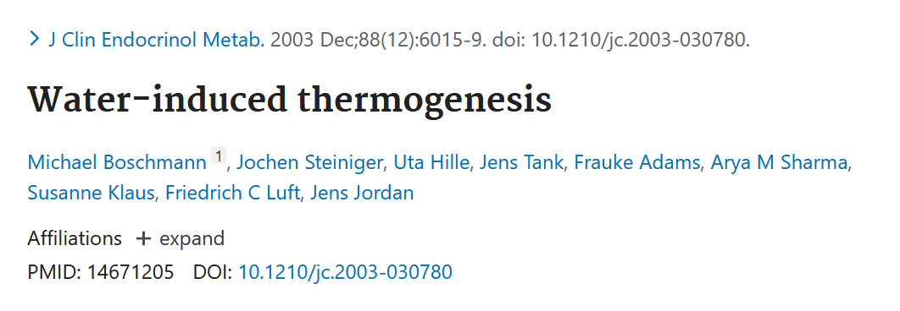
Termogeneze vyvolaná vodou?
Aktivace sympatiku po vypití vody může stimulovat termogenezi a zvýšit klidový energetický výdej o 30 % během 10 minut po vypití vody (vrchol po 30-40 minutách) a trvala déle než hodinu.

Slide 50
Termogeneze vyvolaná vodou?
VIJ, Vinu AshokKumar a AnjaliS JOSHI. Effect of excessive water intake on body weight, body mass index, body fat, and appetite of overweight female participants.
Journal of Natural Science, Biology and Medicine [online]. 2014, 5(2) [cit. 2022-04-21]. ISSN 0976-9668. Dostupné z: doi:10.4103/0976-9668.136180
Předchozí studie hodnotící vliv pitné vody na klidový energetický výdej (REE) u dětí s nadváhou prokázala až 25% nárůst REE trvající déle než 40 minut po vypití 10 ml/kg studené vody.
Koncept termogeneze vyvolané vodou je však kontroverzní.
Několik studií uvádí, že pití vody má malý nebo žádný vliv na klidový energetický výdej.

Slide 51
Shrnutí současných vědeckých poznatků
Vliv konzumace vody na tělesnou hmotnost, BMI a tělesný tuk nebyl všemi studiemi potvrzen.
Existují studie, ve kterých byla zjištěna pozitivní korelace
u zdravých osob, i u osob s nadváhou a obezitou, stejně tak existují studie, které korelaci nepotvrdily.

Slide 52
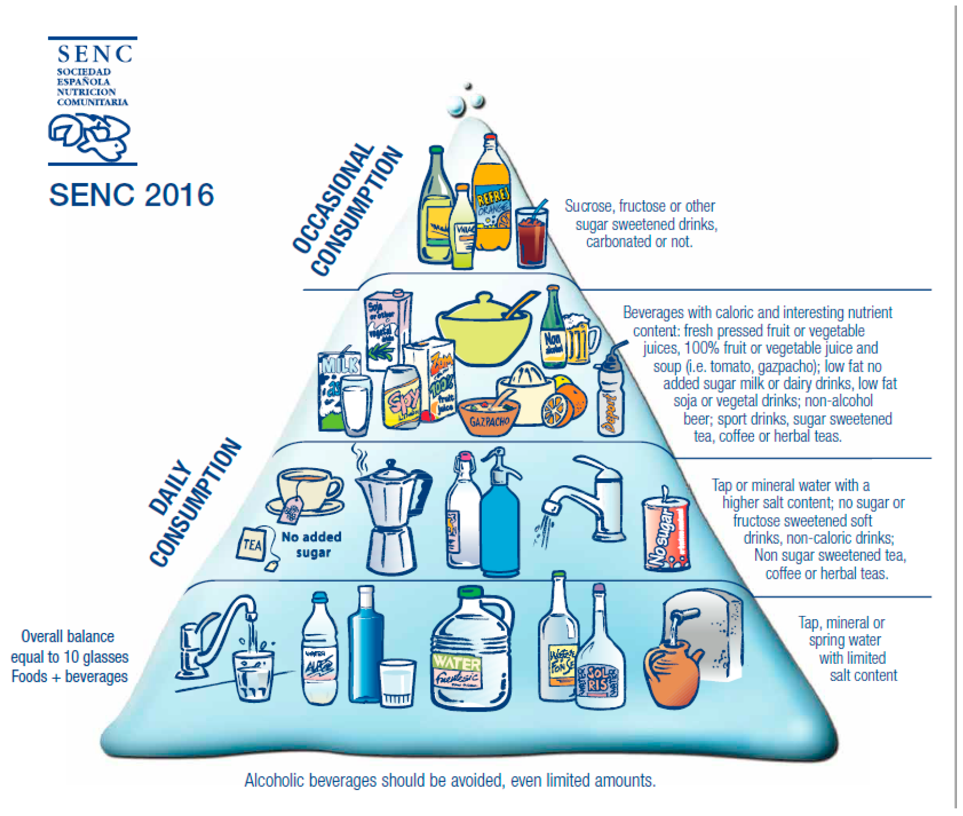
Healthy Hydration Pyramid, Spanish Society of Community Nutrition (SENC)

Slide 53
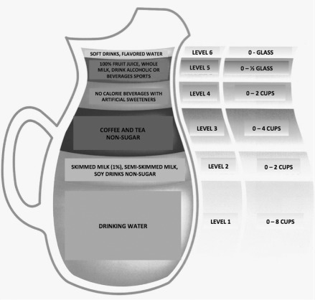
Mexican beverage guidelines for healthy hydration

Slide 54
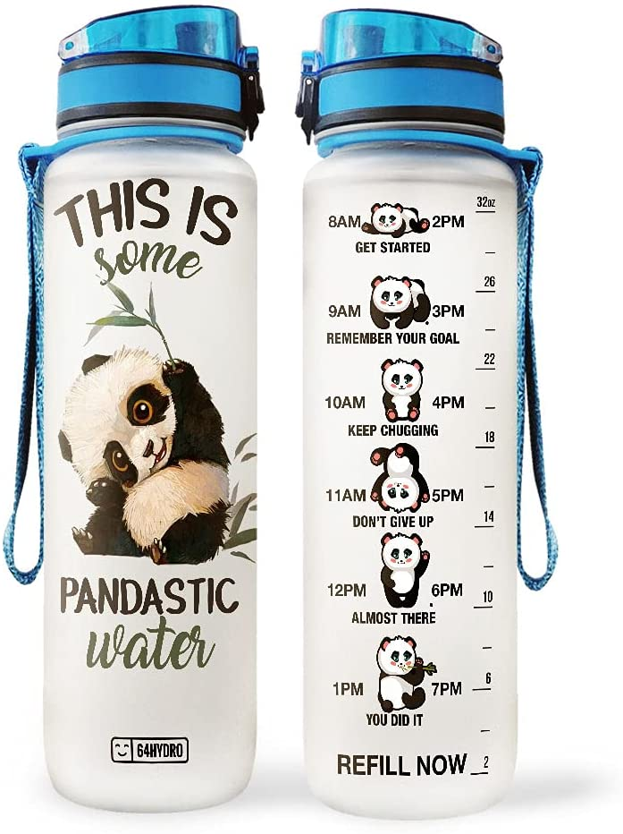

Děkuji za pozornost

Slide 55
Reference
Zdroje uváděné na jednotlivých slidech
Prezentace dr. Jančekové – Základy výživy člověka – tekutiny
Prezentace Ing. Pohořalé – Obezita a příjem tekutin, volba nápojů
FUJÁKOVÁ, Tereza. Je dobré býti o vodě!. Brno, 2013. Diplomová práce. Masarykova univerzita. Vedoucí práce Halina Matějová.
POKORNÁ, Jitka a Halina MATĚJOVÁ. Pitný režim. Výživa a potraviny. Praha: Společnost pro výživu, 2010, roč. 65, č. 2, s. 38-40. ISSN 1211-846X.
Databáze potravin. STOBklub [online]. [cit. 2022-04-21].
Dostupné z: https://www.stobklub.cz/potraviny-kategorie/480/
PICHLEROVÁ, Dita. Léčba obezity přehledně a prakticky. Mlečice: Axonite s.r.o., nakladatelství lékařské literatury, 2021. Asclepius (Axonite CZ). ISBN 978-80-88046-24-0.

